Slide 1

Sociální konstrukce reality
Tomáš Doseděl
dotomas@mail.muni.cz
www.fss.muni.cz

Slide 2
Jak se hraje král?
https://www.youtube.com/watch?v=0NtPJG9tUBs
https://youtu.be/tYSyPSwD-8E?t=1m35s

Slide 3
Jak se hraje král?
Král se nehraje, krále hrají ostatní

Slide 4
Jak se hraje doktor?

Slide 5
Externalizace
Člověk nemůže existovat uzavřen do svého nitra
Projevuje se navenek
Zanechává stopy ve sdílené realitě

Slide 6
Externalizace
Člověk nemůže existovat uzavřen do svého nitra
Projevuje se navenek
Zanechává stopy ve sdílené realitě
Ukázání prázdné dlaně, ve které není zbraň
Nárokování jedné ženy
Úklona výše postavenému

Slide 7
Habitualizace
Často opakované činnosti se stanou návykem

Slide 8
Institucionalizace
Habitualizace určité činnosti určitým typem lidí

Slide 9
Institucionalizace
Habitualizace určité činnosti určitým typem lidí
Všichni lidé z vesnice ukazují prázdné dlaně
Všichni lidé z kmene žijí jen s jednou ženou
Všichni poddaní se uklání náčelníkovi

Slide 10
Institucionalizace
Habitualizace určité činnosti určitým typem lidí
Má své dějiny
Řídí lidské chování

Slide 11
Objektivace
Z institucionalizované činnosti se stane objektivně platné pravidlo
Které je dalším generacím předáváno v rámci socializace pomocí legitimizací

Slide 12
Objektivace
Z institucionalizované činnosti se stane objektivně platné pravidlo
Které je dalším generacím předáváno v rámci socializace pomocí legitimizací
Je slušné pozdravit
Manželství je svátost, Bůh chce monogamii
Král je z boží vůle

Slide 13
Socializace
Internalizace sdílených hodnot a pravidel
Primární: významní druzí (rodiče)
Sekundární: použití pedagogických metod

Slide 14
Legitimizace
Proč jsou věci takové, jaké jsou
Proč se má jednat tak, jak se má
mytologie, teologie, filozofie a věda

Slide 15
Sociální konstrukce reality
Naše realita je sociálně konstruována…
… veškerým naším jednáním
… a jednáním všech ostatních
Sociální (re)konstrukce probíhá neustále
Peter Berger, Thomas Luckmann

Slide 16
Sociální konstrukce reality
Na sociální konstrukci reality se podílí i „veřejný diskurz“ – média, filmy, celebrity

Slide 17
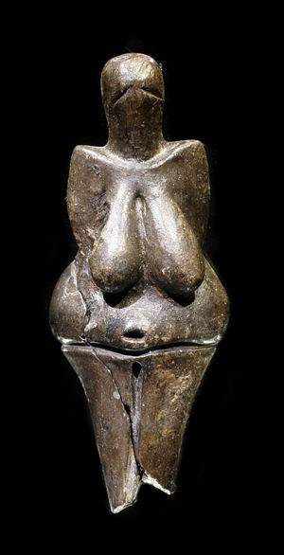
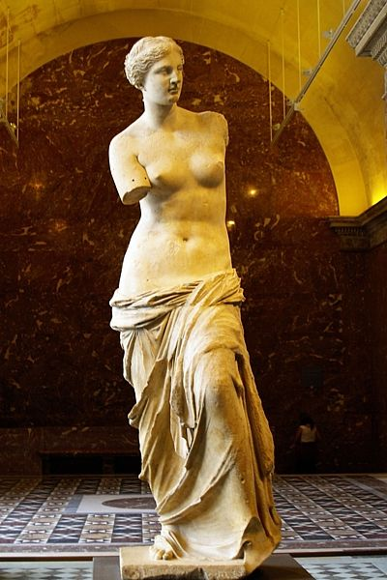
Ideál ženské krásy

Slide 18
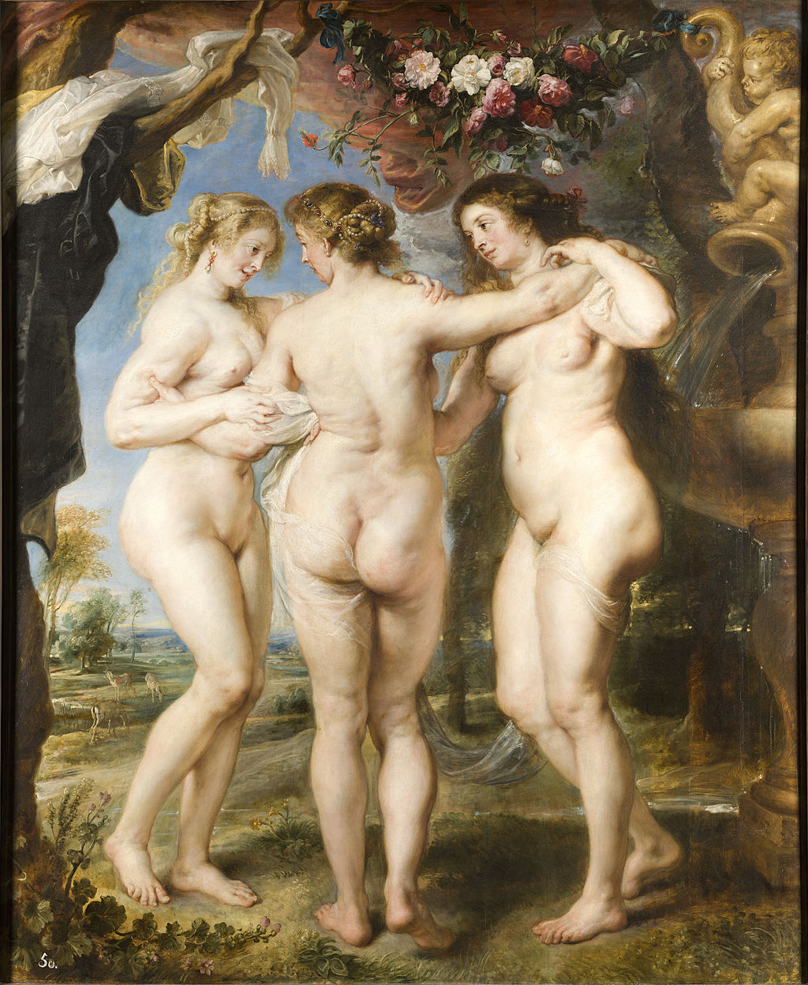
Ideál ženské krásy

Slide 19
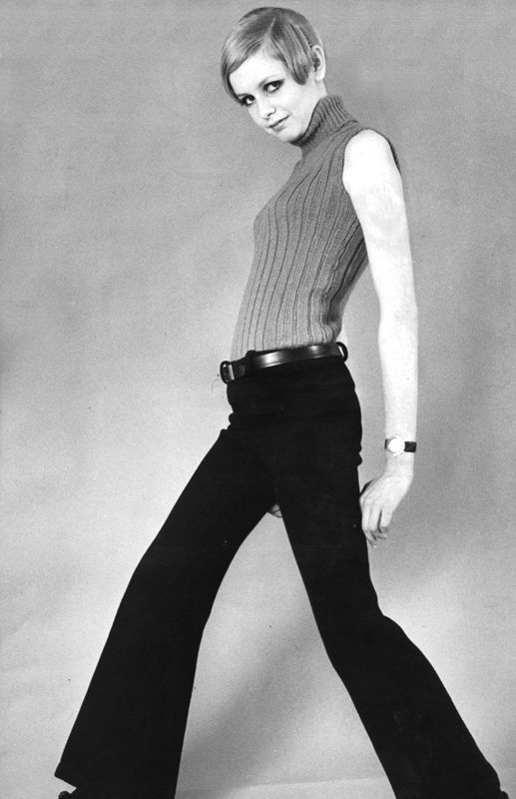
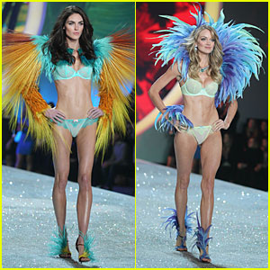
Ideál ženské krásy

Slide 20
Ideál ženské krásy
https://youtu.be/iYhCn0jf46U

Slide 21
Ideál mužské krásy
https://youtu.be/3-tJ5erxh4Y

Slide 22
Příklady sociální normativity
Pohádky

Slide 23
Příklady sociální normativity
Pohádky
  Dobro/zlo
  Princ/princezna
  (dva princové)
  Chudý a nevzdělaný vítězí
Přísloví

Slide 24

Sociální konstrukce učitele

Slide 25
Sociální konstrukce učitele
Stojí za katedrou
Má formální oblečení
Oslovuje studenty „děti“, „žáci“
Nechá si říkat „pane učiteli“
Nechá se zdravit ve stoje
Posiluje svou autoritu zkoušením
Uděluje slovo, opravuje odpovědi, má patent na pravdu
…

Slide 26
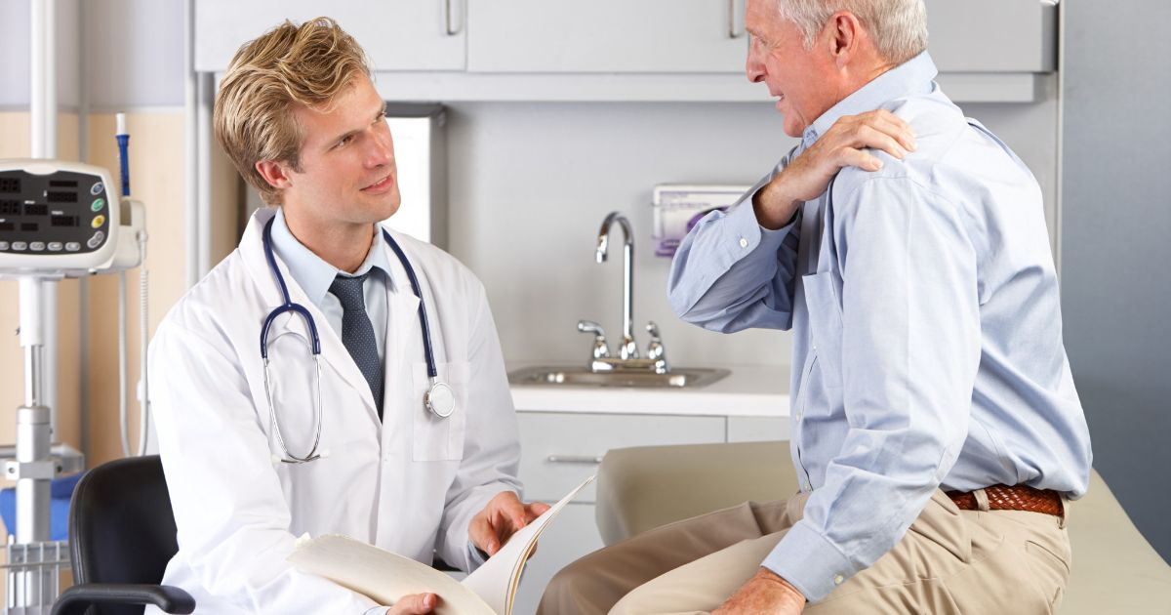
Sociální konstrukce doktora

Slide 27
Sociální konstrukce doktora
Oslovení „pane doktore“, „paní doktorko“
„Bílý plášť“, fonendoskop
Sestra „k ruce“
Pacient poslušně hraje svou roli
Patent na diagnostiku

Slide 28
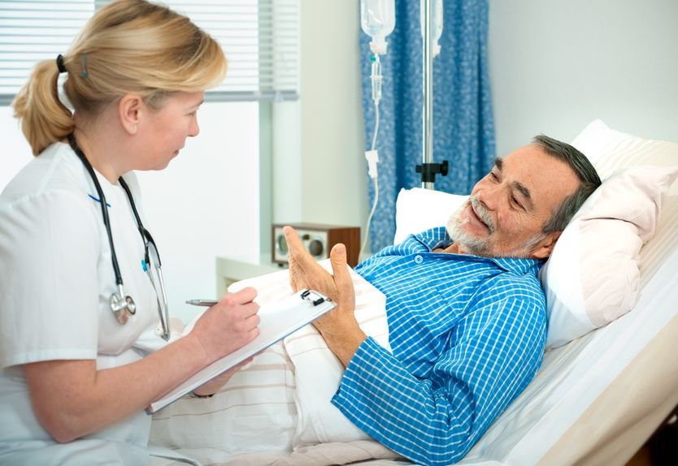
Sociální konstrukce pacienta

Slide 29
Sociální konstrukce pacienta
Neschopný zbavit se svého stavu sám
Zproštěn svých dosavadních povinností
Povinen považovat svůj stav za nežádoucí
Povinen vyhledat odborníky a spolupracovat s nimi
(Parsons)

Slide 30
Sociální konstrukce pacienta
Podléhá autoritě lékaře
Povinná zpověď
Pravidla chování, režim, oblečení
…

Slide 31
Sociální konstrukce nemoci

Slide 32
Sociální konstrukce infarktu
Medicínsky: akutní ischemie srdeční svaloviny
Diagnóza: elevace ST intervalu na EKG, zvýšení kardioenzymů v krvi
Populárně: bolest „od pupíku nahoru“
https://youtu.be/3LTw11WJZJ4

Slide 33
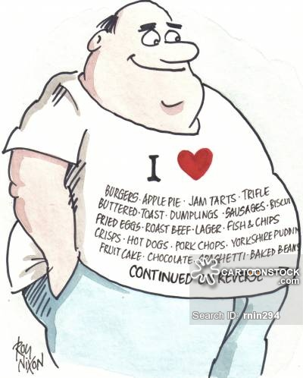
Sociální konstrukce nemoci
Co je a co není nemoc?
Obézní

Slide 34
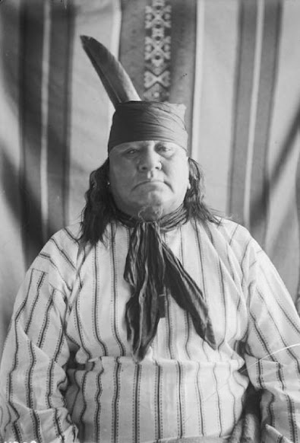
Sociální konstrukce nemoci
Co je a co není nemoc?
Obézní Náčelník, dobrý lovec

Slide 35
Sociální konstrukce nemoci
Co je a co není nemoc?
Hypertenze

Slide 36
Sociální konstrukce nemoci
Co je a co není nemoc?
Hypertenze
Malá prsa

Slide 37
Sociální konstrukce nemoci
Co je a co není nemoc?
Hypertenze
Malá prsa
Zarostlý nehet

Slide 38
Sociální konstrukce nemoci
Co je a co není nemoc?
Hypertenze
Malá prsa
Zarostlý nehet
Průjem

Slide 39
Sociální konstrukce nemoci
Co je a co není nemoc?
Hypertenze
Malá prsa
Zarostlý nehet
Průjem
Porod

Slide 40
Sociální konstrukce nemoci
Co je a co není nemoc?
Hypertenze
Malá prsa
Zarostlý nehet
Průjem
Porod
Svatba

Slide 41
Sociální konstrukce nemoci
Co je a co není nemoc?
Hypertenze
Malá prsa
Zarostlý nehet
Průjem
Porod
Svatba
Hypotéka

Slide 42
Sociální konstrukce nemoci
Co je a co není nemoc?
Hypertenze
Malá prsa
Zarostlý nehet
Průjem
Porod
Svatba
Hypotéka
Smrt

Slide 43
Sociální konstrukce nemoci
Společnost určuje, co je a co není nemoc,
jaké má příznaky a jak má být léčena.
Obezita vs. dobrý lovec
Schizofrenie vs. posedlost duchy
Velká škála chorob vs. souchotě
Velká škála chorob vs. mor

Slide 44
Dotazy a připomínky?
dotomas@mail.muni.cz

